Slide 1
File Input and Output
-.txt, .json, .csv
2022-08-13

Slide 2
Ⅰ. | Path
Ⅱ. | Read and write .txt file
Ⅲ. | Read and write .json file
Ⅳ. | Read and write .csv file

Slide 3
Ⅰ. Path
* Absolute Path(절대경로): 어떤 웹페이지나 파일이 가지고 있는 고유한 경로 (집의 주소와 비슷)
Ex) http://www.google.com, C:\Users\document\fba.ipynb
절대경로를 사용하면 어느 곳에서 작업을 해도 해당파일을 찾을 수 있다
그렇지만 상위 폴더가 변화하는 등의 상황이 발생하면 해당 경로가 더 이상 유효하지 않을 수가 있다

Slide 4
Ⅰ. Path
Relative Path(상대경로): 현재 있는 곳을 기준으로 해서 파일의 위치를 나타낸 경로
상위 폴더 명이 바뀌는 등의 변화가 있어도 현재 있는 곳을 기준으로 경로를 나타내기 때문에 유동적으로 파일을 참조할 수 있다.
- 상대경로의 표시
/: 루트
./: 현재 위치
../: 현재 위치에서 상단 폴더

Slide 5
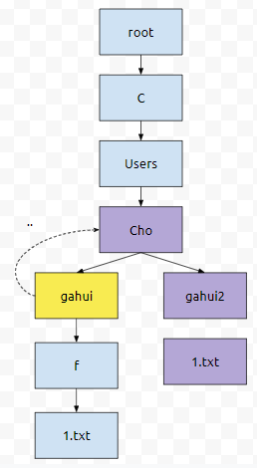
Ⅰ. Path
Example
gahui2에 있는 1.txt의 상대경로를 찾아보자!
* 현재 gahui2에 있을 때, 파일의 상대경로는? 답: ./1.txt
* 현재 Cho에 있을 때, 파일의 상대경로는? 답: ./gahui2/1.txt
* 현재 gahui에 있을 때, 파일의 상대경로는? 답: ../gahui2/1.txt

Slide 6
Ⅱ. Read and write .txt file
Read File
* 파일을 읽을 때는 open의 mode를 ‘r’로 설정해준다
* .txt 파일을 읽는 방법에는 크게 세 가지가 있다
- readline(): 한 줄씩 읽어온다
readlines(): 모든 줄들을 리스트의 형태로 읽어온다
read(): 모든 데이터를 읽어온다

Slide 7

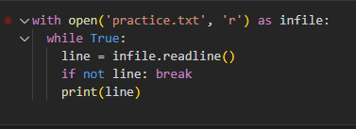
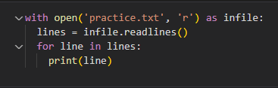
Ⅱ. Read and write .txt file
Example
readline() 사용
readlines() 사용

Slide 8


Ⅱ. Read and write .txt file
Example
read() 사용
참고: 다음과 같은 방식도 가능하다.

Slide 9
Ⅱ. Read and write .txt file
Write
* 새로운 파일을 작성할 때는 open의 mode를 ‘w’로 설정해준다
* 기존의 파일에 내용을 추가하고자 한다면 mode를 ‘a’로 설정해준다
* .txt 파일을 작성할 때는 write를 사용한다.

Slide 10




Ⅱ. Read and write .txt file
Example
새로운 파일 생성
기존의 파일에 내용 추가

Slide 11
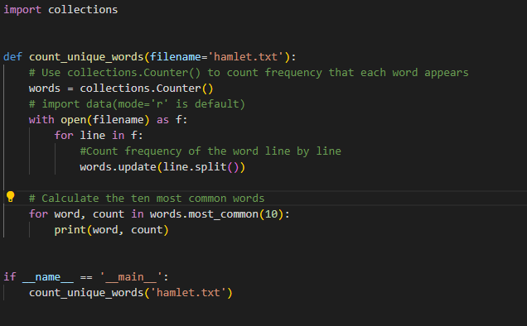
Ⅱ. Read and write .txt file
Exercise
가장 많이 나오는 단어 찾기

